Slide 1
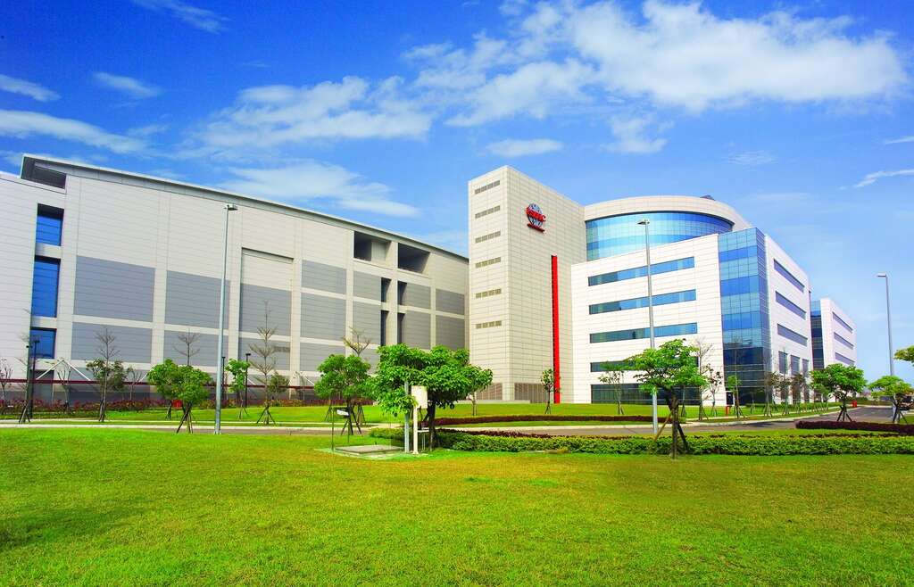
路易科技有限公司
方舟計畫
人資部經理：楊清現
電話：07-2693133
手機：0938062385
Ｍail：L38236@yahoo.com
住址：高雄市苓雅區新光路38號23樓之6
ISO證號：18Q21576

Slide 2
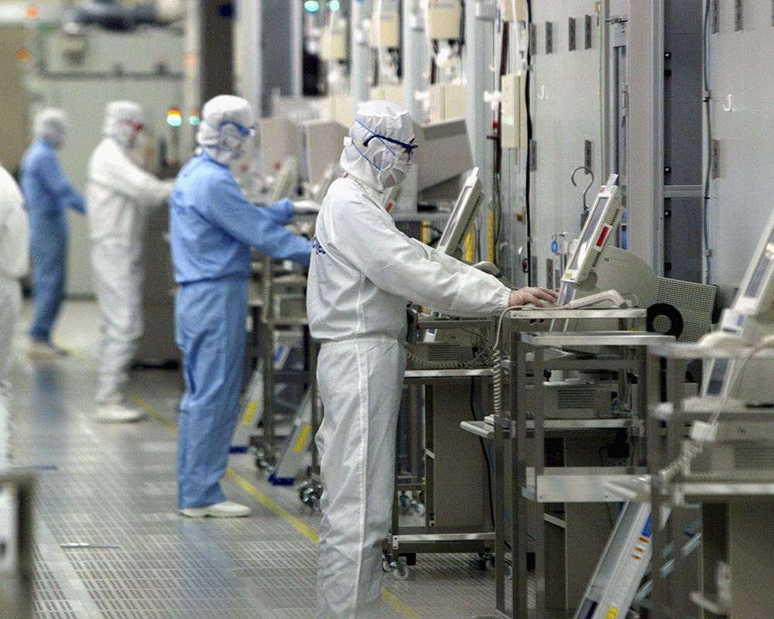
01
前言
CONTENTS
02
方舟計畫
03
全球前五大半導體設備商

Slide 3
前言
敝司鑒於COVID-19新冠疫情對全球產業衝擊極大，加速了產業服務端，生產端的「數位轉型」。
再加上中、美兩大國在經濟、武力上的角力，造成原本就是”兵家必爭”的半導體產業更淪為競爭籌碼，且新興科技應用的發展皆建立在半導體與微電子產業上，從底層終端裝置，聯網層閘道器，到最上層雲端平台架構，皆須仰賴半導體技術的基礎做後盾。因此能掌握半導體產業下一個10年關鍵發展趨勢的人，才能掌握話語權，並立於不敗之地。
台灣擁有良好的半導體生態及產業鏈，但人材的斷層卻日趨嚴重，除了被外商惡意挖角的因素外，主要在於企業端用人和學校人才培育無法銜接，造成科技業需才恐急，同業間被逼的惡意挖角競爭成為台灣科技業的最大隱憂。
敝司鑑於此，特著力於如何縮短”學用落差”，並且符合產業需求，以解決台灣科技產業人才短缺的問題，研擬出專職培育科技業人才的搖籃，是為”方舟計畫”。

Slide 4
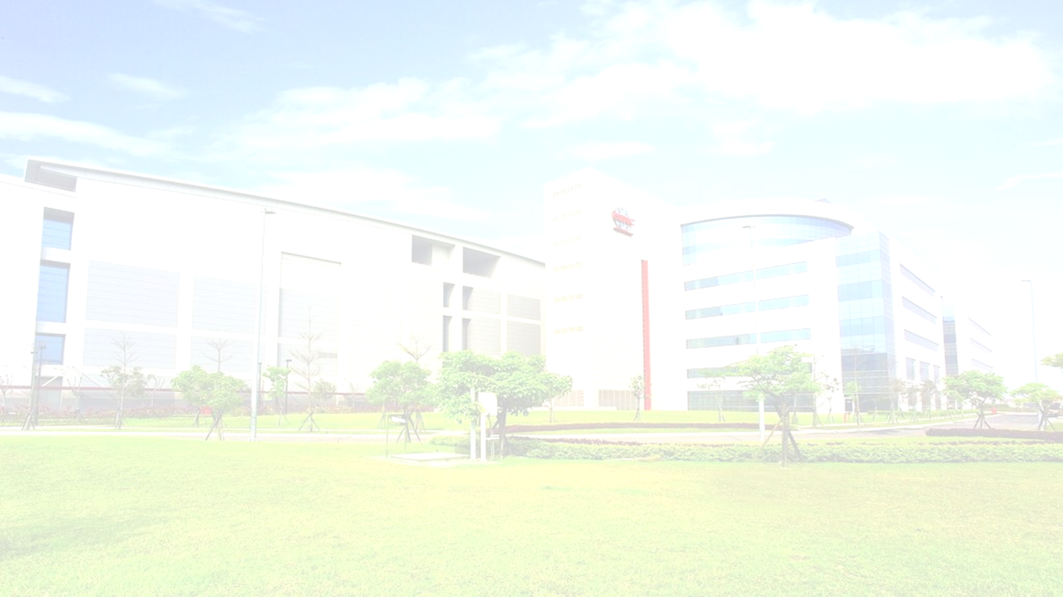
方舟計畫
著力於產經合作、建教配合、以多元方式協助半導體產業、持續吸引，發展和保留科技人才
敝司不惜巨資，準備長期從基層培養具科技專業及研擬業界最優的福
利政策凝聚向心力高的未來之材。特將門檻降至只要滿18歲，高中
職畢業不限學歷、經驗、男女不拘，打造一個平等並積極樂觀的搖籃。
從入門練習生(起薪32000/月) 3個月 副工程師 1年 工程師 2年
領導工程師(Team leader參與公司的未來發展決策及領導分紅)
(ML)
養兵千日、用在一時
唯有良好的工作環境與優渥的福利及升遷制度，才能讓基層培養的新
人感到希望與方向，進而培養出積極向上的良性競爭態度，在透明
的升遷管道及良善的人性管理下，才能凝聚出忠於公司的向心力。
所以路易科技不惜重金規畫的”方舟計劃”就是要栽培出具科技專業
及向心力的”路家軍”。

Slide 5
全球前五大半導體設備商
應用材料(Applied Materials)(AMAT)
艾司摩爾(ASML)
科林研發(Lam Research)
東京威力(Tokyo Electron)(TEL)
科磊半導體(KLA)

Slide 8
所有的設備商在半導體產業鏈中都有各自的領域互不侵犯，唯有人材的儲備與流動，才是各家競爭之重點，也就是說，誰掌握了多數的工程師資源，就能掌握科技業的未來。
敝司有鑑於此不惜重金打造一個長期培育人材的搖籃【方舟計劃】
讓剛入職的練習生，不但有優質的工作環境與升遷計劃，更在學習
的過程中，就享有一般新人工程師的底薪與完善的勞健保制度，並
保年領14個月↑
培訓考核 考核
練習生(32000/月) 副工程師 工程師(薪資、獎金視表現再調升)
3個月 1年
具帶領小組成員獨立安裝設備之力
領導工程師(Team leader)【參與公司的未來發展決策及領導分紅】
2年 (ML) (百萬年薪不是夢)

Slide 9
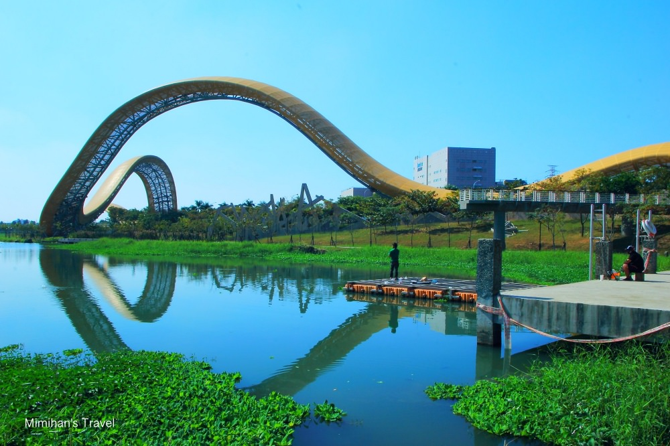
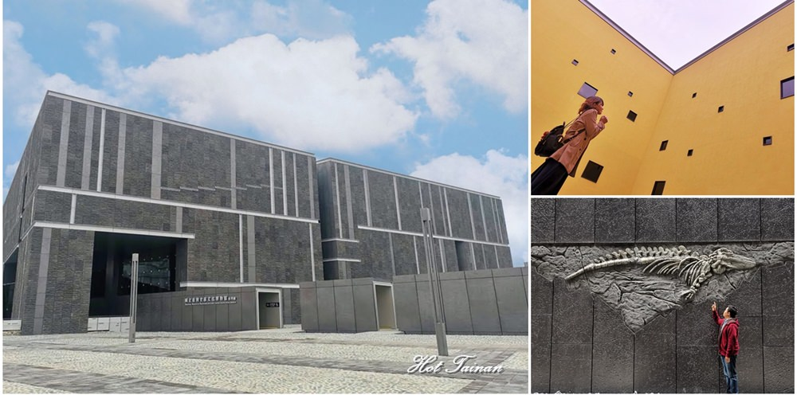
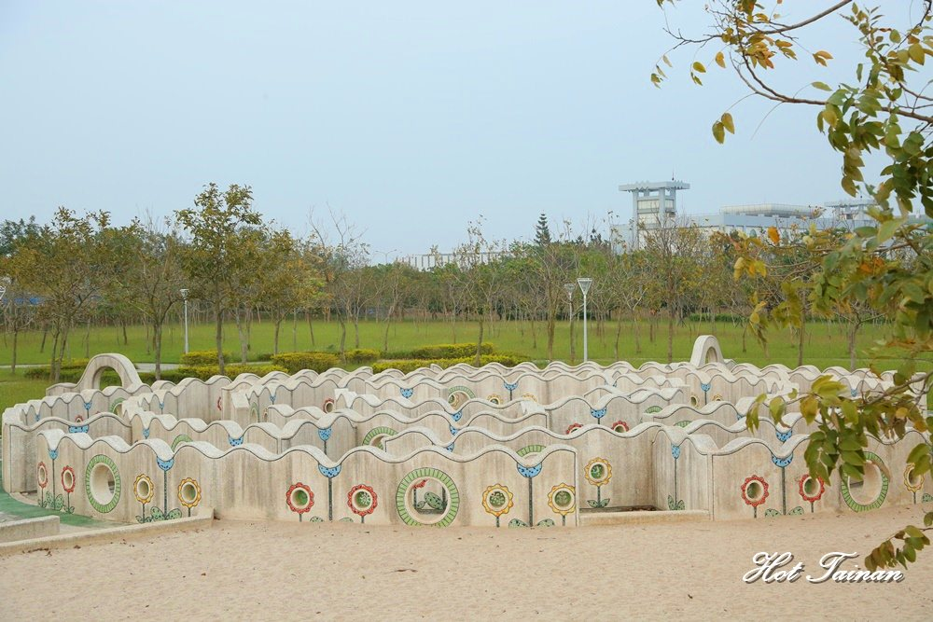
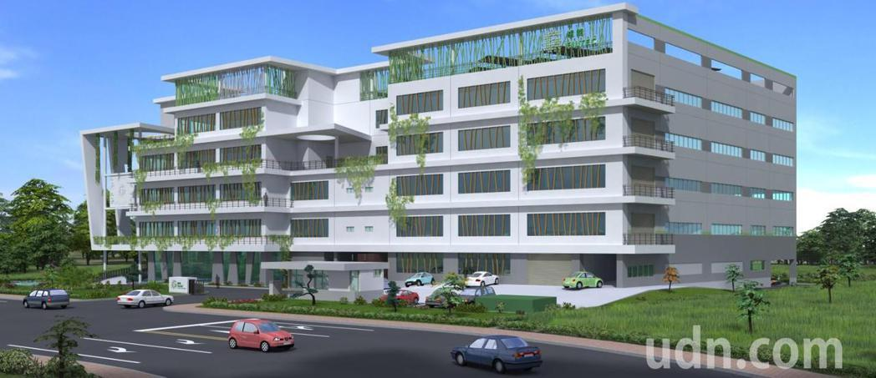
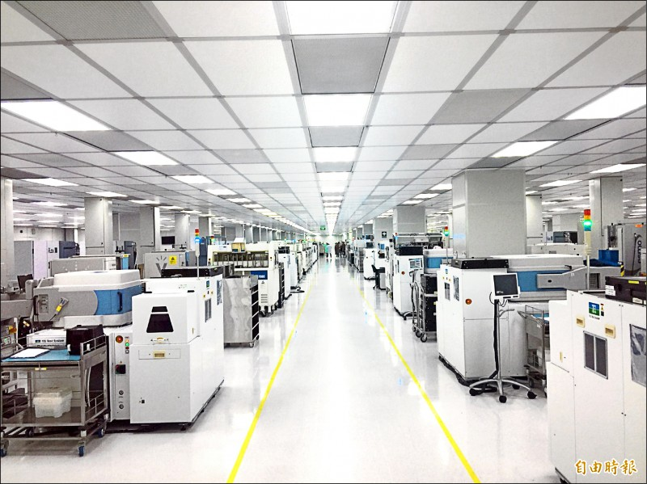
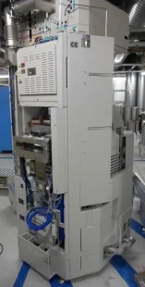
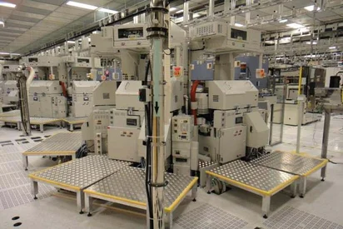
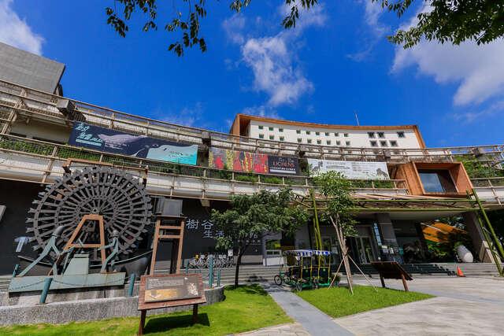
※其他細項詳列於勞動契約※
我們需要不甘當上班族，具有創業企圖心的你，歡迎加入路易科技的大家庭，成為開拓事業的路家軍

Slide 10
